Slide 1

TALLER MICROSERVICIOS I

Slide 2
OBJETIVO
Desplegar en ambiente local un microservicio.
TEMAS
Primeros pasos
Ejecutar microservicio
Estructura microservicio
Depurar microservicio

Slide 3
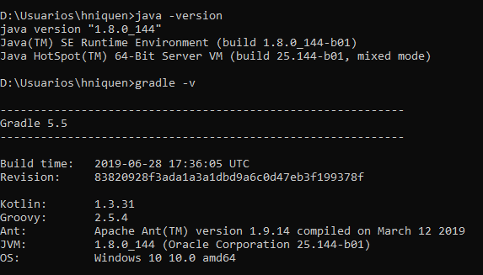
Primeros pasos
Verificamos la versión de java y
gradle en nuestro sistema:
Abrimos CMD
Ejecutamos:
java –versión
gradle -v
(Las versiones deben ser las
indicadas como requisitos)
Notes:
NGINX Plus no solo es un servidor web y balanceador de carga, además, sirve como caché, API gateway, firewall de aplicaciones web, ingress controller para Kubernetes e incluso un componente proxy sidecar en una arquitectura de microservicios.

Slide 4
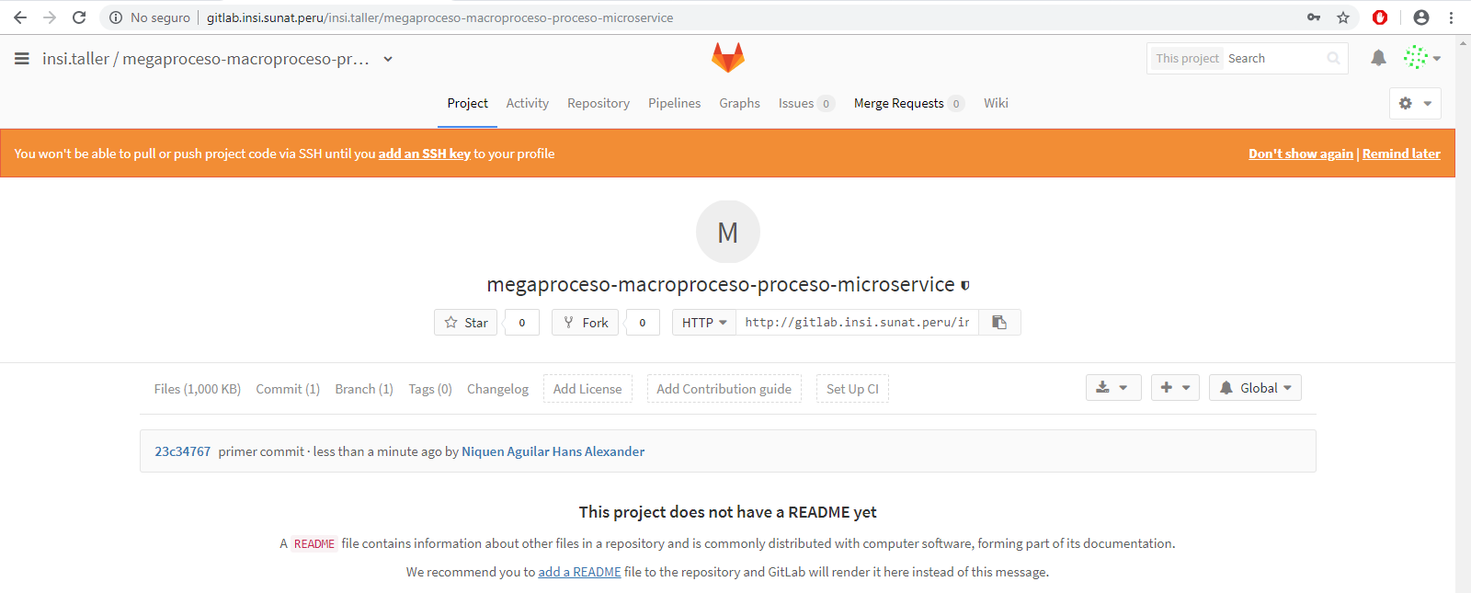
Primeros pasos
Ingresar al gitlab de sunat: http://gitlab.insi.sunat.peru/
Clonar el proyecto en una ruta de su preferencia:
(Se recomienda crear un workspace exclusivo para este taller)
http://gitlab.insi.sunat.peru/insi.taller/megaproceso-macroproceso-proceso-microservice.git

Slide 5
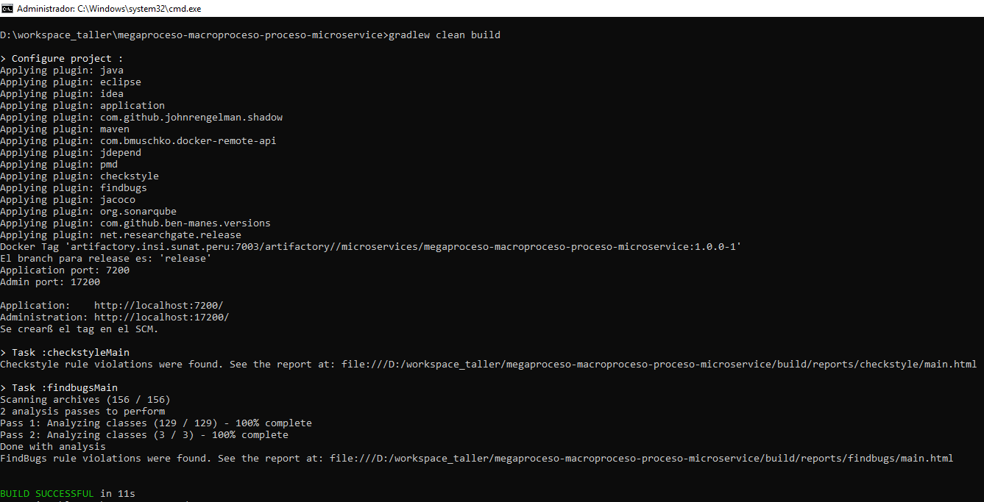
Ejecutar microservicio
Ejecutar el microservicio desde línea de comandos:
Abrir CMD y navegar hasta la ruta del microservicio
Ejecutar con java -jar [ruta al service.jar] server [ruta al config.yaml]

Slide 6
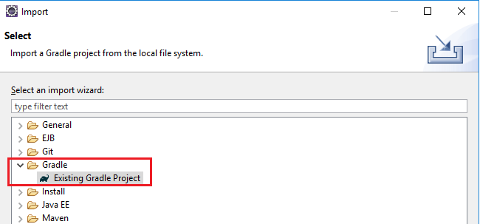
Ejecutar microservicio
Importar el proyecto a Eclipse:
Abrir Eclipse e ir a File → Import → Existing Gradle Project
Seguimos con “Next >” hasta llegar a “lmport Gradle Project”, en donde tenemos que seleccionar la carpeta del microservicio

Slide 7
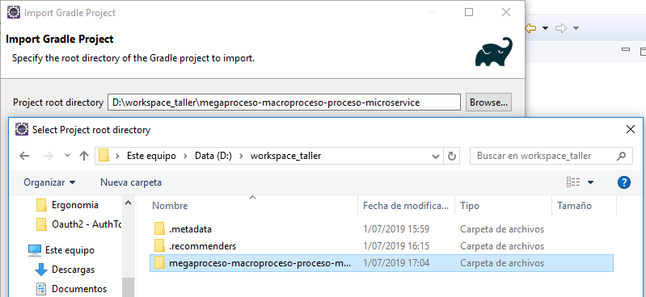
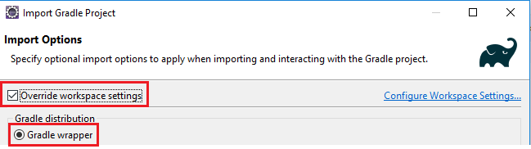
Ejecutar microservicio
Continuamos y en la siguiente ventana, si el eclipse esta configurado con Gradle previamente seguimos, sino le damos a “Override workspace settings”
Le damos Finish.

Slide 8
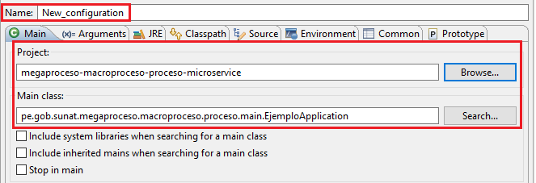
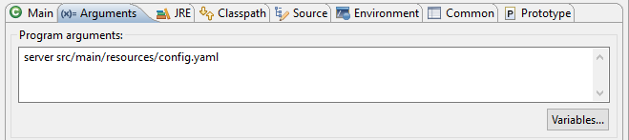
Ejecutar microservicio
Para ejecutar el microservicio desde Eclipse, le damos botón derecho a la raíz del microservicio luego Run As →Run Configurations
Main
Arguments
Run!

Slide 9
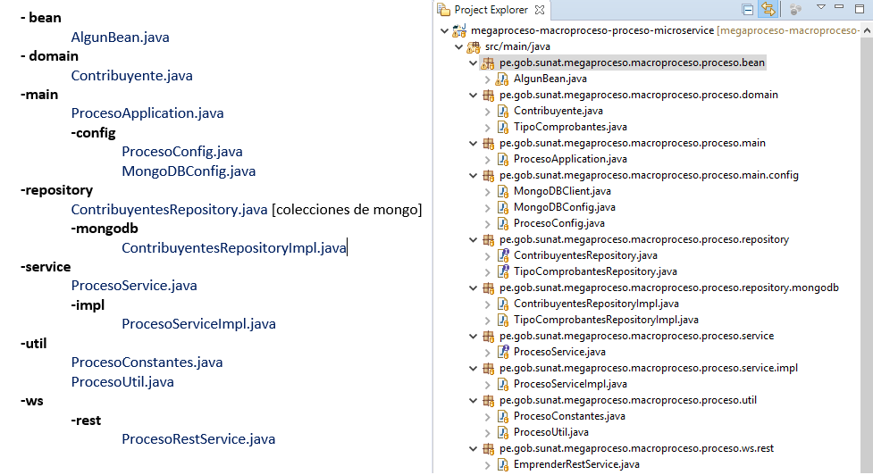
Estructura del microservicio

Slide 10
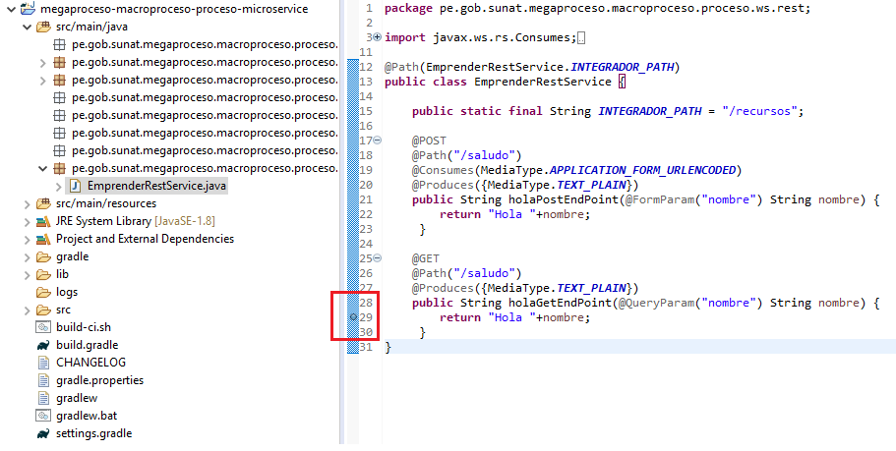
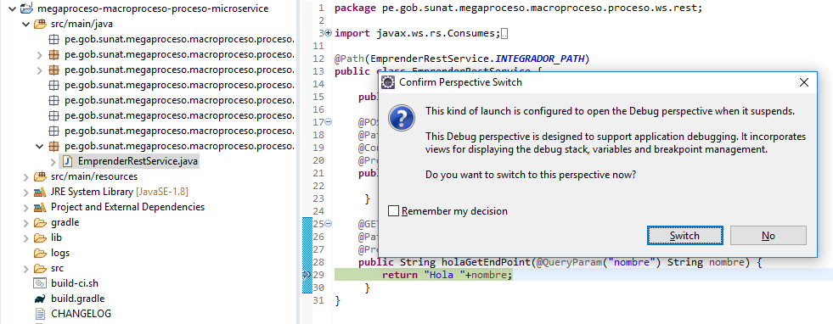
Depurar microservicio
Para depurar el microservicio la configuración es similar al slide 8, pero en vez de Run As configurar como Debug As
Colocamos un <<break point>> y ejecutamos: http://localhost:7200/proceso/saludo?nombre=NOMBRE

Slide 11
…para terminar
Lista de puertos:
http://confluence.insi.sunat.peru:8090/display/ES/Lista+Puertos+-+Cluster+k8s+SUNAT
Cuidado al clonar:
build.gradle → mainClassName / configuraciones del despliegue
settings.gradle → rootProject.name
config.yaml → serviceName
Gradle.properties → versión/paseNro/releaseNro
Gracias!!!
Preguntas/Quejas/Sugerencias: nsullcar@sunat.gob.pe

